Slide 1
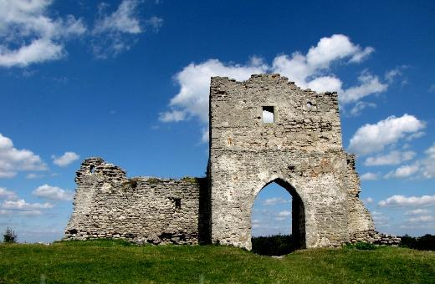
Кременецький районний методичний кабінет
Підвищення професійного рівня учителів як передумова покращення якості іншомовної освіти: з досвіду роботи Кременецького РМК

Slide 2
Роль самоосвіти у підвищенні професійної компетентності учителя іноземної мови.

Slide 3
У сучасних умовах учителю, як ніколи, необхідно не тільки по-новому вчити, але й по-новому вчитись, бути у постійному творчому пошуку.
Безперервна освіта педагога - необхідна умова професійної майстерності, готовності до інноваційної діяльності.

Slide 4
Компетентність педагога є набором знань, умінь, навичок, здібностей, способів діяльності, що дає можливість педагогу ефективно працювати, сприяє особистому успіху, покращує якість навчально-виховного процесу.
Педагогічна компетентність – комплекс якостей особистості, що забезпечує високий рівень самоорганізації професійної діяльності та її результатів.
.

Slide 5
Самоосвітня діяльність як сукупність декількох “само-”:
- самооцінка – вміння оцінювати свої можливості;
- самооблік – вміння брати до уваги наявність своїх якостей;
- самовизначення – вміння вибрати своє місце в житті, суспільстві, усвідомлювати свої інтереси;
- самоорганізація – вміння знайти джерело пізнання й адекватні своїм можливостям форми самоосвіти, планувати, організовувати робоче місце та діяльність;
- самореалізація – реалізація особистістю своїх можливостей;
- самокритичність – вміння критично оцінювати перевагу та недоліки власної роботи;
- самоконтроль – здатність контролювати свою діяльність;
- саморозвиток – результат самоосвіти.

Slide 6
Самоосвітня діяльність педагога включає:
- науково-дослідницьку роботу з проблемою;
- вивчення наукової, методичної та навчальної літератури;
- участь у колективних і групових формах методичної роботи;
- вивчення досвіду своїх колег;
- теоретичну роботу і практичну апробацію особистих матеріалів.

Slide 7
Результат самоосвіти може подаватися у різній формі:
- доповіді, виступи на семінарі, методичному об'єднанні;
- методичного посібника;
- статті до фахового видання;
- дидактичного матеріалу;
- науково-методичної розробки;
- проекту;
- методичного портфоліо.

Slide 8
Нові засоби самоосвіти
Розробка електронних уроків, посібників, тощо;
Розробка пакету тестового матеріалу в електронному вигляді;
Комплект дидактичного матеріалу з предмета;
Розробка навчальних проектів;
Проект особистої методичної веб-сторінки;
База даних питань і задач з предмета.

Slide 9
види діяльності, що сприяють професійному зростанню вчителя іноземної мови:
- систематичний перегляд телепередач, слухання радіопередач на англійській та німецькій мовах;
- читання методичної, педагогічної та предметної літератури;
- знаходження в Інтернеті інформації з методики викладання предметів, педагогіки, психології, педагогічних технологій;
- добірка олімпіадних завдань, тестів, питань ЗНО та інших завдань підвищеної складності або нестандартної форми з англійської та німецької мов;

Slide 10
- відвідування семінарів, тренінгів, конференцій, уроків колег;
- дискусії, наради, обмін досвідом з колегами;
- систематичне проходження курсів підвищення кваліфікації;
- організація гурткової та позакласної діяльності з предмету;
- використання інформаційно-комп’ютерних технологій;
- відвідування предметних виставок та тематичних екскурсій з предмета при проходженні курсів;
- спілкування з колегами в школі, районі, області та в Інтернеті;
- подорожі за кордон.

Slide 11
мотиви, які спонукають вчителів до самоосвіти: бажання творчості, зміни, що відбуваються в житті суспільства, конкуренція, громадська думка, матеріальне стимулювання, інтерес.

Slide 12
Якісний склад вчителів іноземної мови загальноосвітніх навчальних закладів кременецького району
Всього працівників 112
із них:
Вчителі англійської мови 70
Вчителі німецької мови 42
категорія | разом | Вчителі англійської мови | Вчителі німецької мови
Вища категорія | 19/18% | 10/15% | 9/22%
Перша категорія | 32/29% | 26/37% | 6/15%
Друга категорія | 31/27% | 19/27% | 12/28%
спеціаліст | 30/26% | 15/21% | 15/35%
Англійська мова
Старший учитель – 5
Учитель-методист - 1
Німецька мова
Старший учитель – 4
Учитель-методист - 1

Slide 13
Стаж педагогічної роботи:
До 3 років - 22/22%
Від 3 до 10 років – 24/23%
Від 10 до 20 років – 37/36%
20 років і більше - 20/19%
Вік працівників:
До 30 років – 43/38%
31-40 років – 35/32%
41-50 років – 23/21%
51-55 років – 6/5%
55-60 років – 5/4%

Slide 14
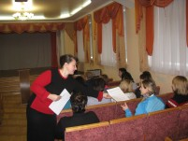
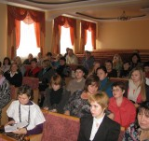
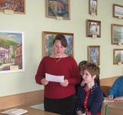
Районні методичні об′єднання та семінарські заняття вчителів іноземної мови

Slide 15
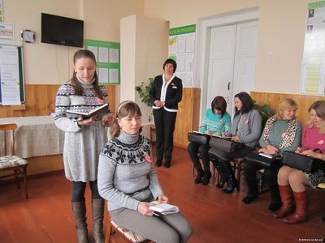
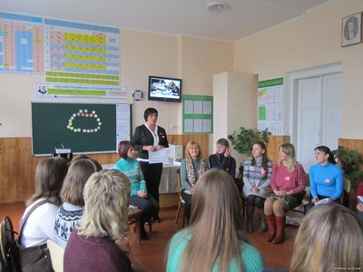
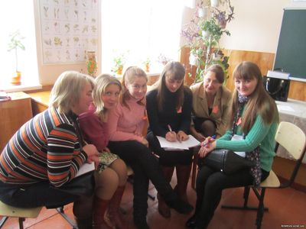

Slide 16
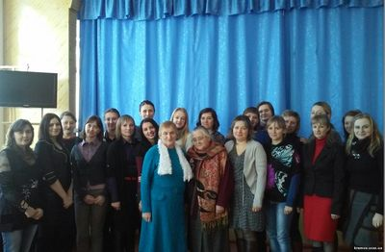
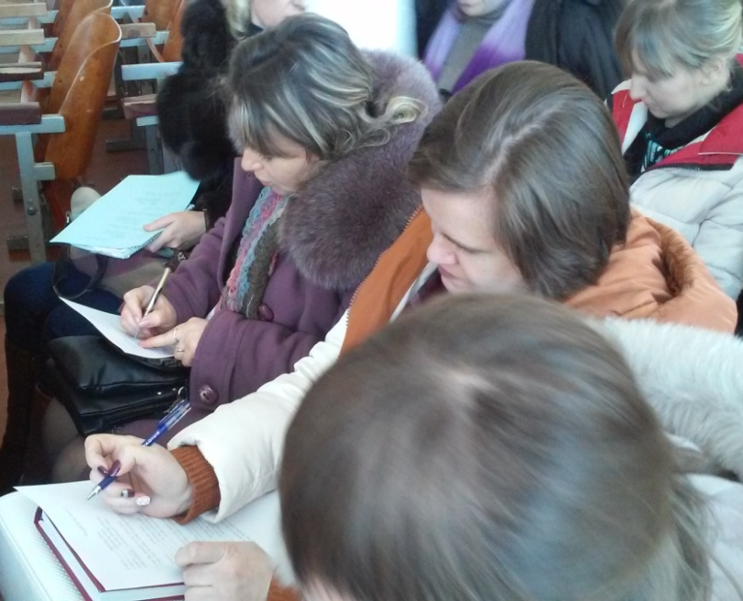
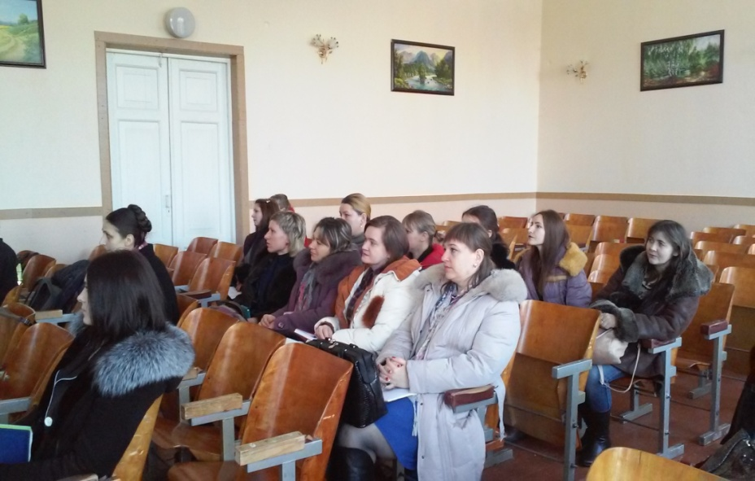
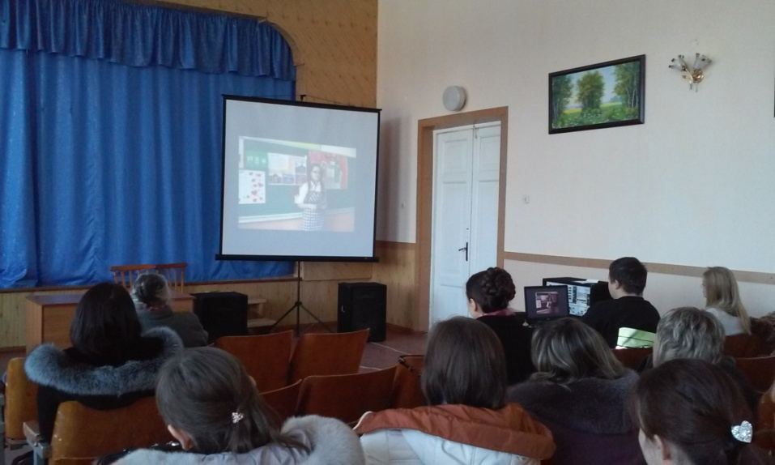

Slide 17
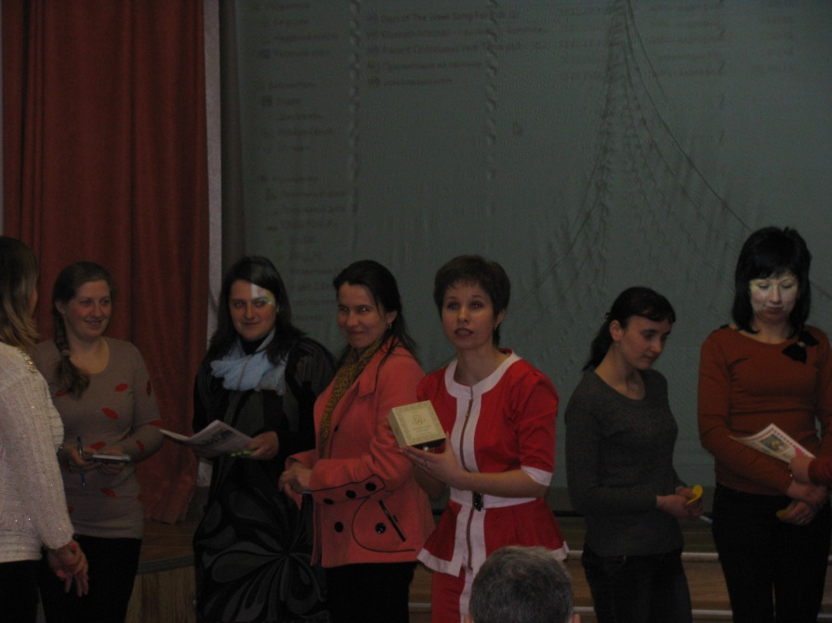
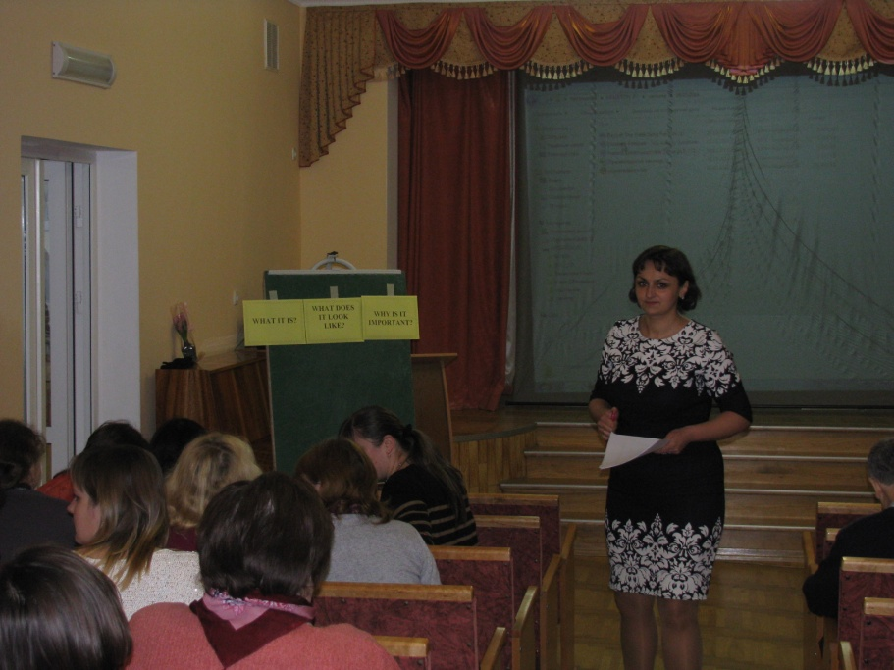
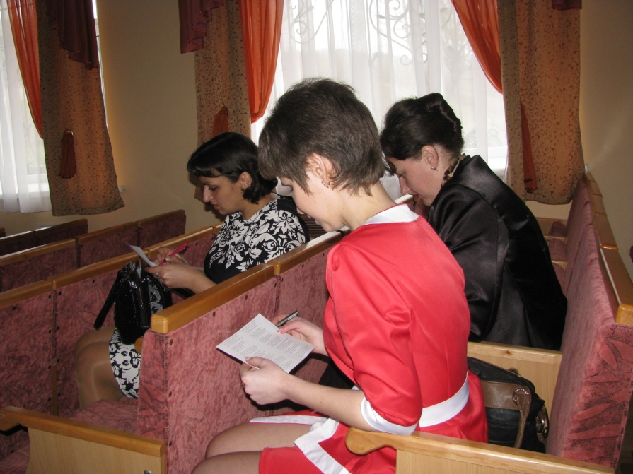

Slide 18
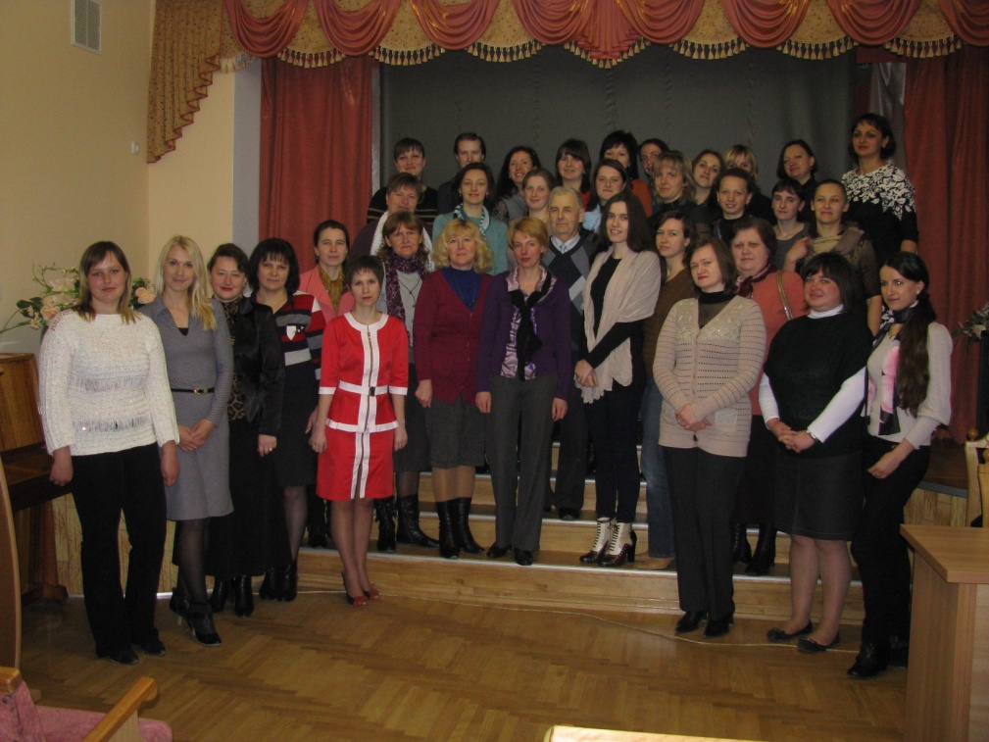
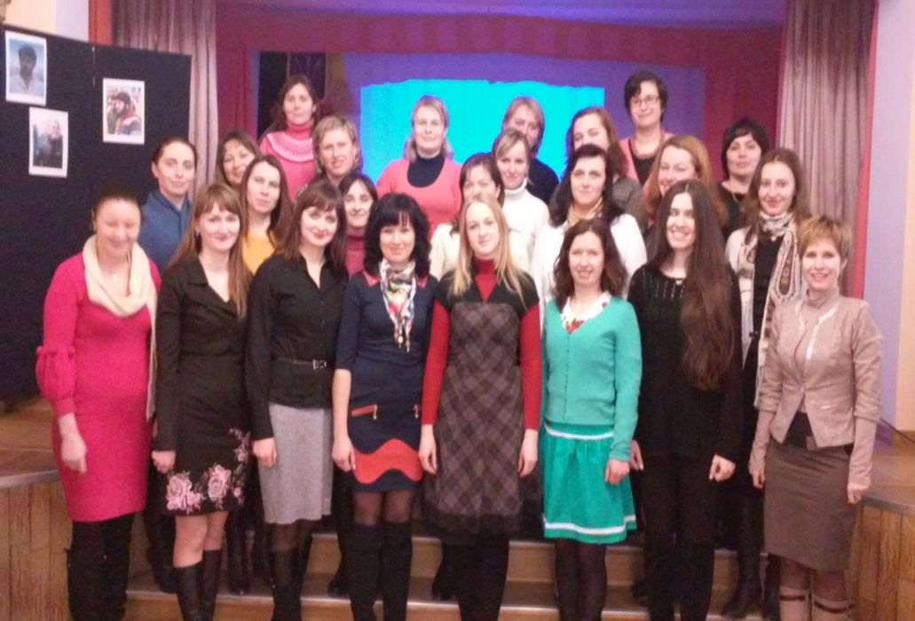

Slide 19
…якщо ви хочете бути улюбленим учителем, дбайте про те, щоб вихованцеві було що у вас відкривати. Якщо ж ви кілька років однаковий, якщо минулий день нічого не додав до вашого багатства, ви можете стати обридливим і навіть ненависним… серця й уми юнацтва можна завоювати в наші дні тим сплавом моральної краси та інтелектуального багатства, Який відкриває перед братством все нові і нові якості людини.
В.О.Сухомлинський

